Slide 1
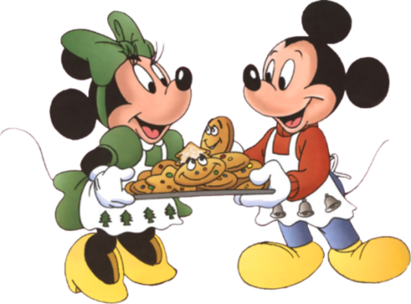
Правила поведения
в гостях

Slide 2
Если ты приглашен
на день рождения.
Собираясь к друзьям или родственникам на день рожде­ния, конечно, необходимо подумать не только о том, как одеться, но и о том, какой приготовить подарок

Slide 3
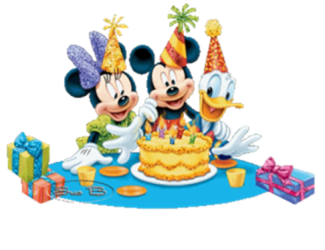
О подарке принято
заботиться заранее.
.
Ведь главное, чтобы подарок доставил радость тому, кому он предназначается. Никогда не дари того, что тебе самому не нужно или не нравится. Вспомни, что любит твой товарищ, какую вещь ему особенно хотелось бы иметь. Ему будет приятно узнать, что ты так внимателен. Но тебе ни в коем случае не стоит хвалиться, какого труда тебе стоил подарок, или когда-нибудь напоминать, что эту вещицу подарил своему другу именно ты.

Slide 4
Не старайся истратить на подарок много денег. Всем понятно, что сам ты ещё не зарабатываешь деньги, а берёшь их у родителей. Кроме того, дорогой подарок всегда ставит в неловкое положение того, кому он предназначен. Лучше постарайся проявить выдумку, сделать из своего поздравления приятный сюрприз.

Slide 5
Самыми лучшими считаются подарки,
сделанные собственными руками.
Если ты умеешь, обязательно что-нибудь смастери, сшей, свяжи, испеки для своего друга. Нарисовать картину или сочинить стихотворение и сделать посвящение другу — это всегда самый дорогой знак внимания и любви.
Можно нарисовать поздравительную газету или открытку, самостоятельно придумать весёлые тексты, нарисовать рисунки, использовать фотографии. А можно оформить фотоальбом, который расскажет о жизни или достижениях твоего друга, сделав интересные подписи к фотографиям.

Slide 6
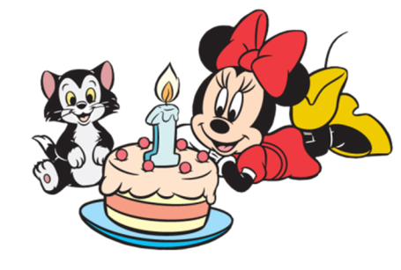
Ещё можно придумать интересную и весёлую викторину с забавными призами для гостей и виновника торжества.
Такие поздравления запоминаются надолго и обычно бережно хранятся. Главное — позаботься, чтобы твоё поздравление не вызвало обиды и разочарования.
Хорошим подарком может быть не только аудио- или видеокассета, компьютерная или настольная игра, но и экспонат в коллекцию друга — монета, книга, марка, ручка, мягкая игрушка. Любой коллекционер будет рад подарку, который пополнит его коллекцию.

Slide 7
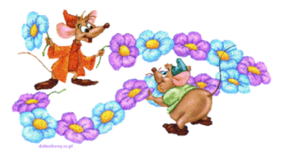
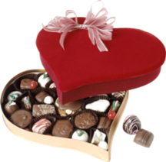
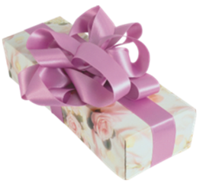
Обязательно подумай, как оформить
подарок. Лучше всего завернуть его в специальную подарочную бумагу, положить в коробку или в сумочку опять же из яркой бумаги либо пластика, которые продаются в магазинах.
Цветы и конфеты — всегда уместные и приятные подарки для всех. Правда, ещё совсем недавно было принято дарить цветы без всякой упаковки. Но современные дизайнеры сейчас придумывают столь оригинальные методы упаковки для букетов, что сама упаковка воспринимается как подарок.

Slide 8
Правила поведения
в гостях на дне рождения

Slide 9
• Собираясь на день рождения оденься опрятно и нарядно — этим ты выразишь своё отношение к праздничному событию, по поводу которого приглашён.
• Не опаздывай. Заставлять себя ждать бестактно по отношению и к хозяину, и к другим гостям.
• Войдя в комнату, громко и внятно поздоровайся со всеми присутствующими. Здороваться с каждым за руку не обязательно.
• Перед тем как вручить подарок, удали наклейку с ценой. Кассовый чек прилагают к подарку только в том случае, если на покупку есть гарантия, и его, в случае необходимости, можно будет обменять. Вручая подарок, не забудь сказать несколько тёплых слов. Не критикуй подарки других гостей.

Slide 10
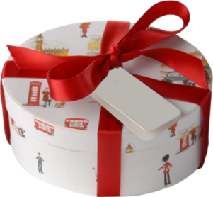
• Соблюдай правила поведения за столом. Не тянись через весь стол за вкусным угощением — попроси соседей передать его тебе. Обязательно похвали угощение и поблагодари хозяйку.
• Не сиди молча, не заставляй себя развлекать. Прими участие в общей беседе. Расскажи какую-нибудь интересную историю. Если ты умеешь петь или играть на каком- либо музыкальном инструменте, не отказывайся это сделать, когда тебя об этом попросят.
• Если тебе в гостях скучно, не показывай этого хозяевам, которые старались быть гостеприимными.
• Прощаясь, обязательно поблагодари за оказанный тебе приём.

Slide 11
В гостях прояви свою воспитанность.
Веди себя так, чтобы твой приход был приятен хозяевам.

Slide 12
Спасибо
За внимание!

